Slide 1

Профсоюзная организация
Муниципальное бюджетное общеобразовательное учреждение «Заинская средняя общеобразовательная школа №7
с углубленным изучением отдельных предметов» Заинского муниципального района Республики Татарстан
Председатель профсоюзной организации Зиятдинова Д.А.

Slide 2
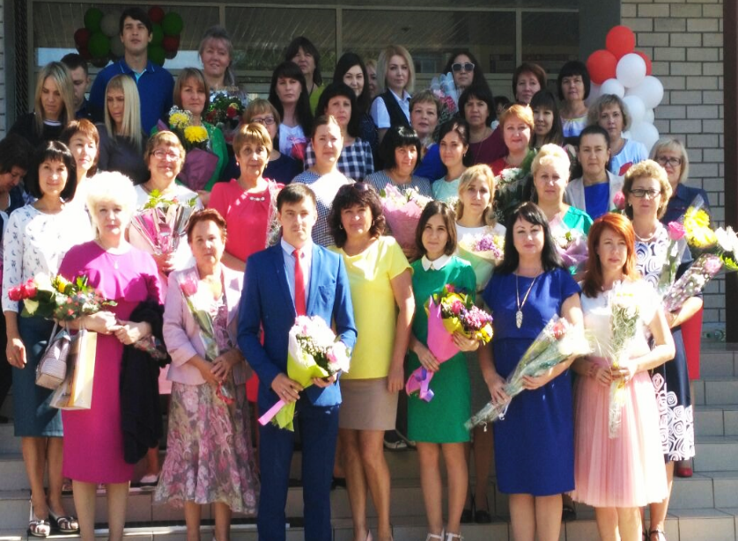
Кадровый состав
Директор школы - Биканов Игорь Александрович
В школе работают 49 учителей, педагог-организатор, педагог-психолог, социальный педагог, педагог-библиотекарь, 36 работников техперсонала
11 педагогов имеют высшую квалификационную категорию, 23 педагога - первую квалификационную категорию, 5 - молодых специалистов.
На начало 2019 года в школе 685 обучающихся, 25 класс-комплектов, 4 класса – с углубленным изучением математики, 1 класс - с углубленным изучением обществознания, 10 класс – физико-математического профиля, 11 класс – социально-экономического профиля.

Slide 3
Почему в Профсоюзе быть выгодно?
Есть профсоюзная организация - есть орган, выступающий от имени работников.
Есть профсоюзная организация - есть коллективный договор, есть возможность контролировать соблюдение прав и гарантий работников.
Есть профсоюзная организация - есть возможность защиты социальных гарантий в реализации права на труд.
Есть профсоюзная организация - есть возможность получить помощь и поддержку коллег.
Есть профсоюзная организация - есть возможность получать бесплатную юридическую помощь, обращаться с жалобами и заявлениями по всем вопросам, касающимися защиты прав работников.

Slide 4
Сила нашего профсоюза –
в его массовости,
в сплоченности членов, в энергичном
и принципиальном профсоюзном комитете, который:
Протягивает руку помощи!
Решает социальные проблемы!
Отстаивает права и интересы человека труда!
Формирует основные требования к работодателю!
Содействует росту заработной платы!
Осуществляет реальную помощь при аттестации!
Юридически поддерживает и защищает!
Знает, что делать!

Slide 5
Главная задача профсоюза — защита трудовых, социально-экономических, духовных прав и интересов членов профсоюза.
Основные задачи нашей организации:
- Защита социальных прав и профессиональных интересов членов профсоюза;
- Общественный контроль за соблюдением законодательства о труде и охране труда;
- Улучшение материального положения, укрепление здоровья и повышение жизненного уровня членов профсоюза.

Slide 6
Основные принципы деятельности Профсоюза:
1. Приоритет положений Устава Профсоюза при принятии решений.
2. Добровольность вступления в Профсоюз и выхода из него, равные права всех членов Профсоюза.
3. Солидарность, взаимопомощь и ответственность организаций Профсоюза перед членами Профсоюза и Профсоюзом за реализацию уставных целей и задач Профсоюза.
4. Коллегиальность в работе всех организаций и органов Профсоюза, личная ответственность работников, избранных (деле­гированных) в профсоюзные органы.
5. Гласность и открытость в работе профсоюзных организаций, выборных профсоюзных органов всех уровней профсоюзной структуры.

Slide 7
6. Обязательность выполнения решений коллегиальных и вышестоящих вы­борных профсоюзных органов, принятых в пределах уставных полномочий.
7. Уважение мнения члена Профсоюза.
8. Выборность профсоюзных органов, их отчетность перед организациями и членами Профсоюза.
9. Самостоятельность организаций Профсоюза и их выборных органов в пределах уставных полномочий.
10. Соблюдение финансовой дисциплины органами и организациями Профсоюза.
11. Сохранение профсоюзного стажа за членами других профсоюзов, входящих в Федерацию Независимых Профсоюзов России, перешедшими на работу или учебу в организации системы образования.

Slide 8
Первичная профсоюзная организация
осуществляет свою работу,
по следующим направлениям:
- Мотивация членства в профсоюзе.
- Нормативно-правовое обеспечение деятельности профсоюза.
- Организация работы с кадрами и активом, обучение кадров.
- Информационная работа, учет замечаний, сбор предложений.
- Организация работы профсоюзного органа (совершенствование структуры, планирование деятельности, проведение собраний).
- Организация взаимодействия с вышестоящим профсоюзом.
- Проведение отчетно-выборной кампании.
- Контроль за исполнением постановлений профсоюзных органов, постановлений собраний, решений профкома, коллективного договора.
- Организация и ведение учета профсоюзного членства.

Slide 9
Все члены профкома серьезные, добросовестные, ответственные люди, которые с душой выполняют все поручения.
Профкомов в мире много разных есть,
но наш – он несравнимый, без сомнения,
чтоб всем помочь и каждого зажечь
-
Использует он каждое мгновение!

Slide 10
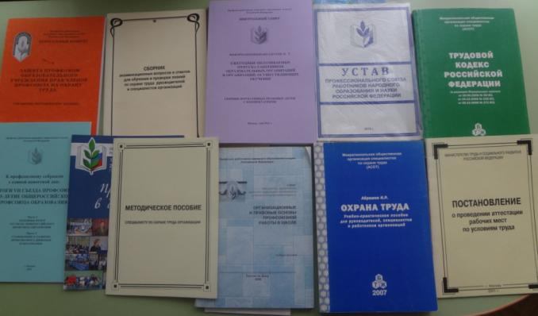
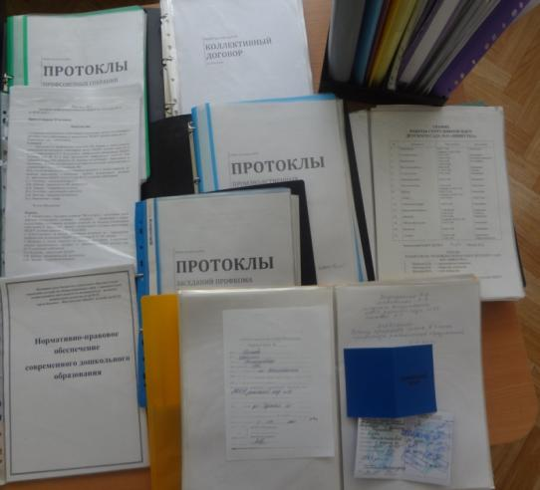
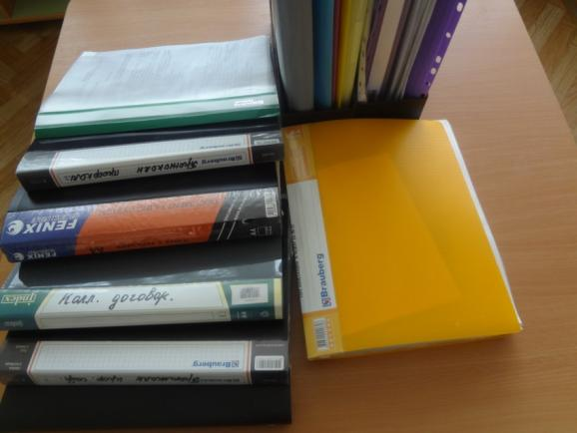
Нормативно - правовая база нашей первички

Slide 11
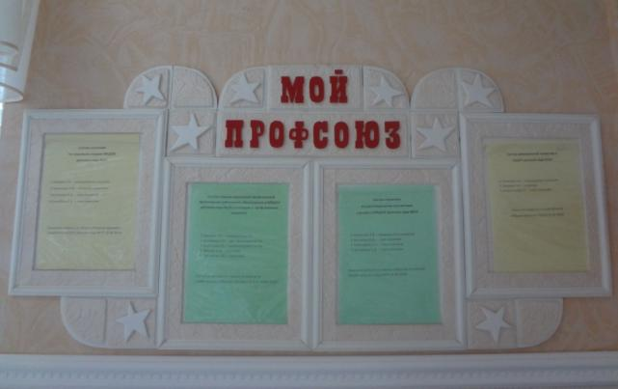
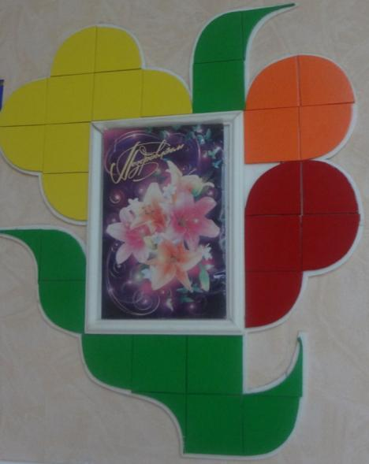
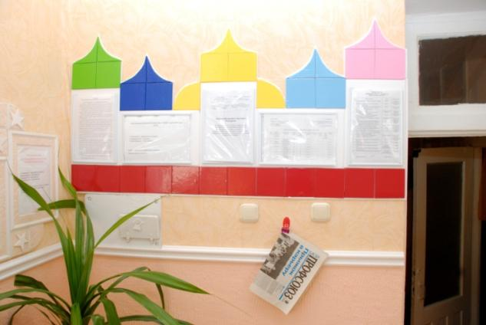
Профсоюзный уголок

Slide 12
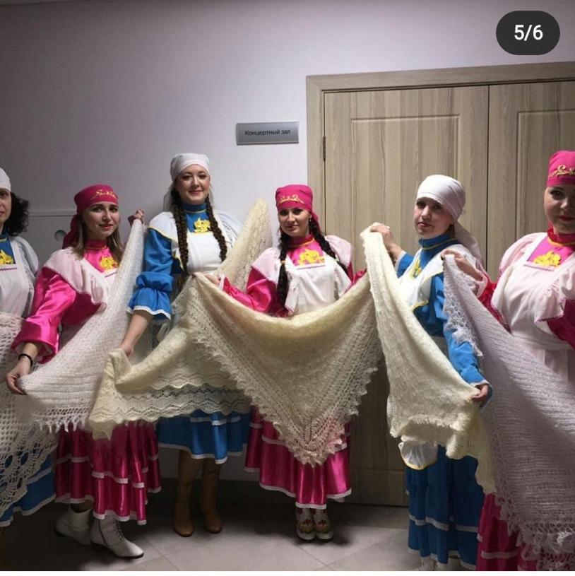
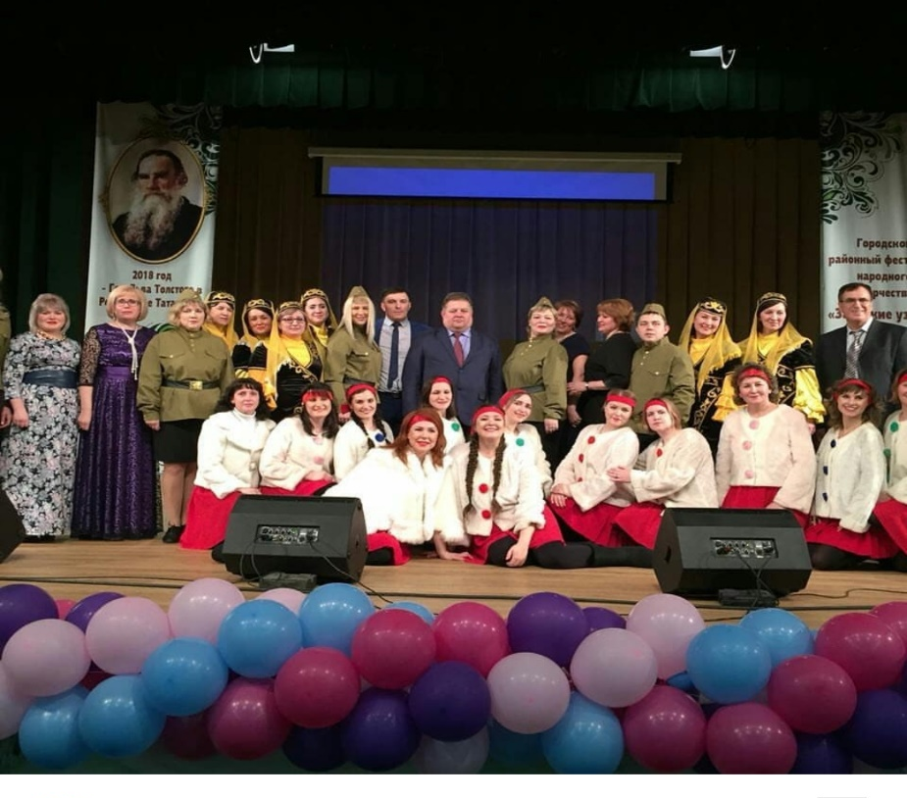
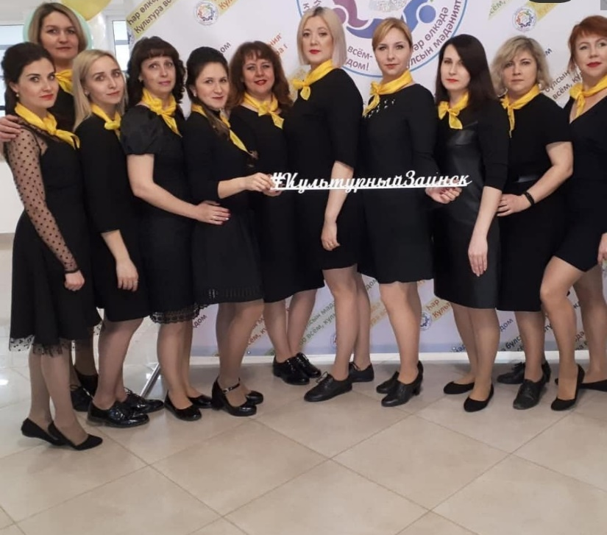

Slide 13
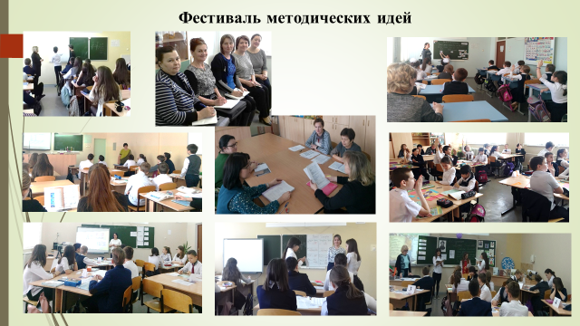

Slide 14
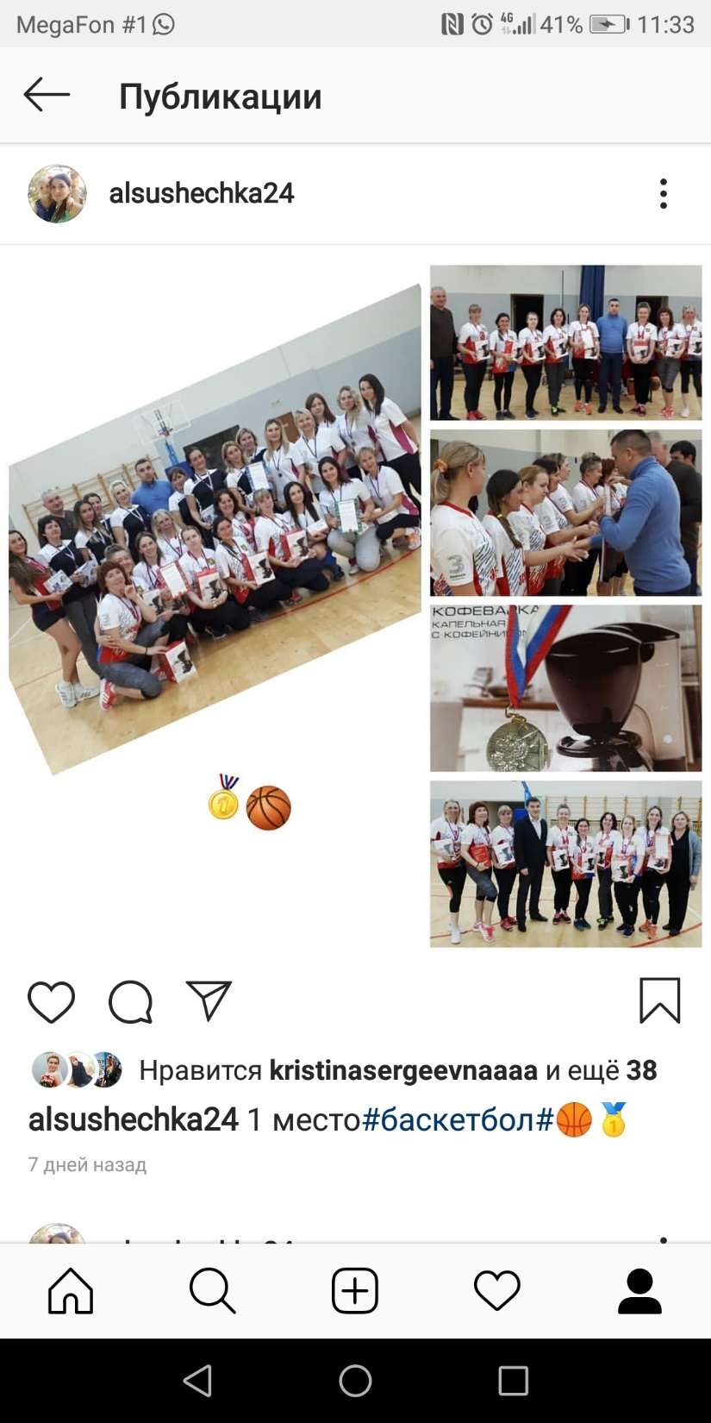

Slide 15
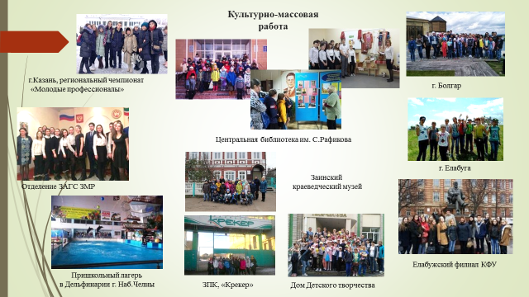

Slide 16
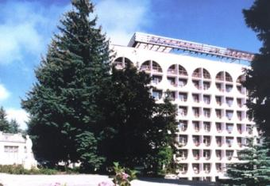
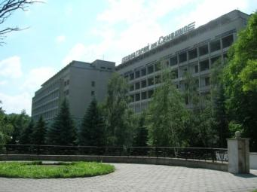
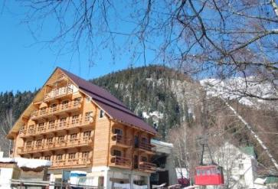
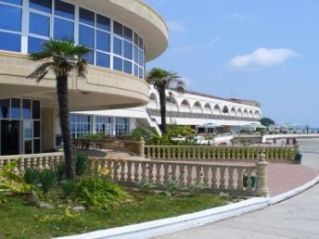
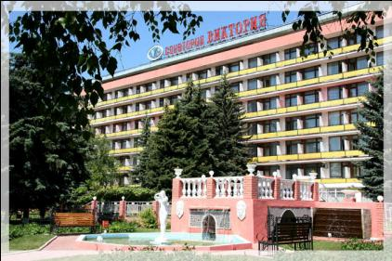
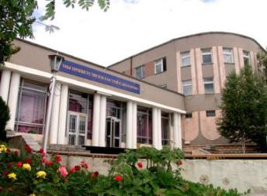
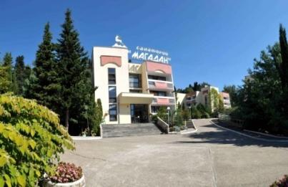
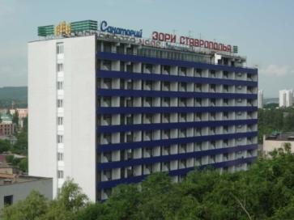
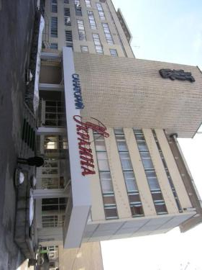
Круглогодично профсоюз предоставляет возможность членам профсоюза отдыхать и проходить лечение в различных санаториях.

Slide 17
А так же:
Работа с молодёжью
Регулярная информатизация о работе профкома
Работа с ветеранами Великой Отечественной войны
Участие в акциях солидарных действий

Slide 18
Как маяк Профком нам светит
За собой вперёд ведёт…
И согреет, и приветит,
И поможет и поймёт.
Ну, а праздник наступает –
У него полно забот:
Всем подарки покупает,
И «Программу» подберёт…
В профсоюзе все Вас ждут
Здесь помогут, здесь поймут.
Если спор возник у Вас,
Разрешим мы в тот же час.
Защитим мы Вас всегда,
Не обидим никогда.
Все вступайте в профсоюз,
Вам здесь рады, Вас здесь ждут!!!

Slide 19
Спасибо за внимание

